Slide 1
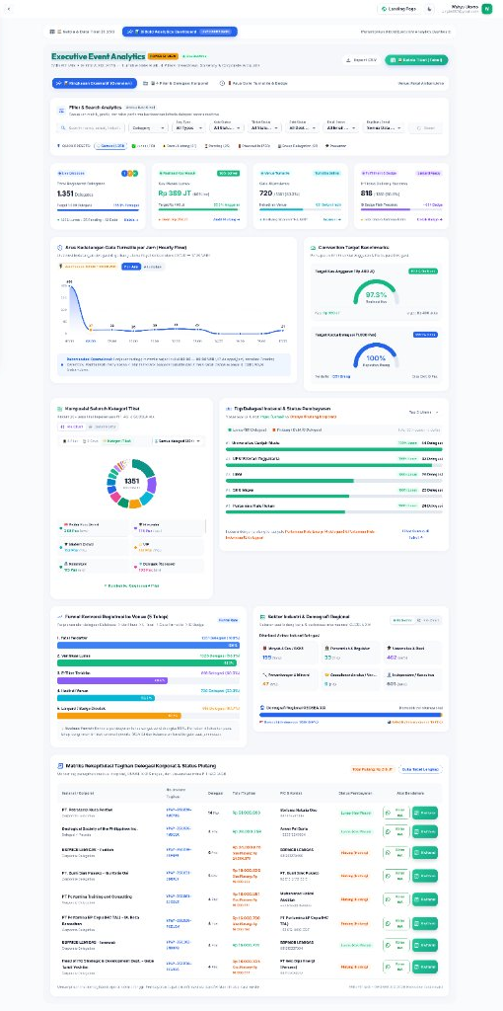
★ EXECUTIVE DASHBOARD OVERVIEW
Executive Event Analytics
55th PIT IAGI • GEOSEA XIX 2026 | Grand Ballroom Hotel Tentrem Yogyakarta
● 1.351 Delegasi — Total Registrasi (135,1% Target Kuota 1.000)
● Rp 389 Juta — Realisasi Kas Masuk (97,3% Target Anggaran)
● 720 Pax — Hadir di Venue (Gate Turnstile Check-In)
● Rp 190 Juta — Piutang Tagihan Korporat BUMN Berdokumen Resmi
Slide berikutnya membedah baris demi baris rincian data resmi yang tampil pada halaman dashboard di sebelah kiri:
• Slide 2: Header & Filter & Search Analytics (Preset Semua, Lunas, Debt, Checked In)
• Slide 3: Baris 1 — 4 Kartu Metrik Utama (Live Overview, Kas Masuk, Turnstile, E-Badge)
• Slide 4: Baris 2 — Arus Kedatangan Gate per Hari (Tgl 1 — 5) & Target Benchmarks
• Slide 5: Baris 3 — Komposisi Seluruh Kategori Tiket & Top 5 Delegasi Instansi
• Slide 6: Baris 4 — Funnel Konversi Registrasi (5 Tahap) & Sektor Industri / Regional
• Slide 7: Baris 5 — Matriks Rekapitulasi Tagihan Delegasi Korporat & Status Piutang

Slide 2
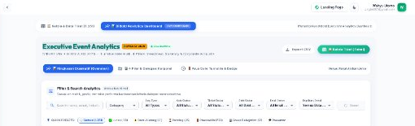
55TH PIT IAGI • GEOSEA XIX 2026 | EXECUTIVE EVENT ANALYTICS
Header & Filter & Search Analytics
Bagian paling atas halaman dashboard untuk filtering data kepesertaan
🔍 KONTROL FILTER & PENCARIAN
• Input Pencarian: Pencarian instan nama, institusi, NPA, atau kode tiket.
• Dropdown Kategori: 4 Grup Registrasi (Participant, Technical, Visitor, Roles).
• Tipe Tiket: 20+ jenis kepesertaan (Presenter, Pro Member, Visitor Pass, VIP).
• Status Verifikasi: Filter Lunas (1.351), Debt (0), Pending (0).
• Gate Pass: Filter peserta yang sudah hadir vs belum hadir di venue.
⚡ PRESET CEPAT (QUICK PRESETS)
• 🌟 Semua (1.351): Menampilkan seluruh delegasi terdaftar konvensi.
• ✅ Lunas (1.351): 100% peserta terdaftar tervalidasi lunas.
• ⚠️ Debt (0) & ⏳ Pending (0): Seluruh antrean verifikasi selesai 100%.
• 🚪 Checked In (720): 720 delegasi terkonfirmasi hadir di venue.
• 🏢 Group Delegation (0): Delegasi kolektif terdistribusi per akun instansi.
• 🎓 Presenter (178): Filter cepat pemakalah ilmiah sesi paralel.

Slide 3

55TH PIT IAGI • GEOSEA XIX 2026 | EXECUTIVE EVENT ANALYTICS
Baris 1 — 4 Kartu Metrik Utama Konvensi
Ringkasan metrik eksekutif kehadiran, kas masuk, dan fulfillment badge
LIVE OVERVIEW
Total Registrasi Delegasi
1.351 Delegasi
Target: 1.000 Delegasi • 135,1% Target
● 1.351 Lunas • 0 Pending • 0 Debt
REALISASI KAS MASUK
Kas Masuk Operasional
Rp 389 JT (Nett)
Target: Rp 400 Jt • 97,3% Capaian
● Piutang Terikat: Rp 190 Jt
ARUS TURNSTILE
Gate Turnstile Hadir
720 / 1.351 (53,3%)
Hadir di Venue (Hari Puncak)
● 631 Belum Hadir / Sesi Lanjutan
FULFILLMENT & BADGE
E-Badge Fisik Tercetak
818 / 1.351 (60,5%)
818 ID Card Fisik On-Site
● 533 Belum Badge / Delegasi Digital

Slide 4
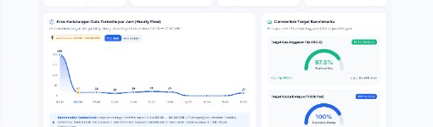
55TH PIT IAGI • GEOSEA XIX 2026 | EXECUTIVE EVENT ANALYTICS
Baris 2 — Arus Kedatangan Gate Turnstile per Hari (Tgl 1 — 5) & Target Benchmarks
Monitoring flow delegasi harian (01 — 05 Nov 2026) per kategori registrasi & radial gauge KPI
📅 ARUS KEDATANGAN GATE TURNSTILE PER HARI (TGL 1 — 5 NOVEMBER 2026)
• Tgl 1 (01 Nov): 86 Pax (11,9%) — Pra-Event & Workshop, Panitia & Early Badge Staging.
• Tgl 2 (02 Nov) [HARI PUNCAK]: 389 Pax (54,0%) — Grand Opening Ceremony, VIP Keynotes & Plenary Session Puncak.
• Tgl 3 (03 Nov): 144 Pax (20,0%) — Sesi Ilmiah di 8 Breakout Rooms & Pameran Teknis Geologi.
• Tgl 4 (04 Nov): 66 Pax (9,2%) — Interactive Poster Sessions & Forum Temu Bisnis Korporat.
• Tgl 5 (05 Nov): 35 Pax (4,9%) — Closing Ceremony, Awarding Night & Persiapan Field Trip.
★ Filter Kategori: Mendukung filtering per kategori tiket (Professional, Presenter, Student, VIP, Expo, Panitia) & mode Per Hari / Akumulasi.
🎯 CONVENTION TARGET BENCHMARKS
1. Target Kas Anggaran (Rp 400 Jt): 97,3% Realisasi Kas
Realisasi Kas: Rp 389.000.000 / Target: Rp 400.000.000 (Sisa gap Rp 11 Jt tercover penuh piutang Rp 190 Jt).
2. Target Kuota Partisipasi (1.000 Pax): 100% Kapasitas Ruang
Terdaftar: 1.351 Orang / Kuota 1.000 Pax (Surplus kuota +351 Pax / +35,1% dari target awal).

Slide 5
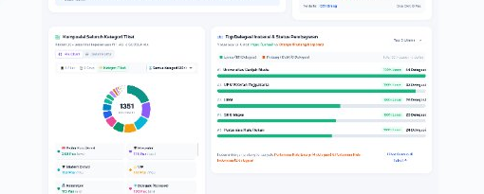
55TH PIT IAGI • GEOSEA XIX 2026 | EXECUTIVE EVENT ANALYTICS
Baris 3 — Komposisi Kategori Tiket & Bi-Color per Kategori Registrasi
Donut chart (Gambar 1) dan visualisasi Bi-Color status pembayaran berdasarkan Kategori Registrasi (Gambar 2)
🏷️ GAMBAR 1: KOMPOSISI SELURUH KATEGORI TIKET
• 💼 Professional (Member): 79 Pax (45%) • Kas: Rp 228 JT
• 💼 Professional (Non-Member): 76 Pax (43%) • Kas: Rp 292 JT
• 🎓 Student Undergrad (8 Pax - Rp 8 JT) | 🌍 Expatriate (6 Pax - Rp 35 JT)
• 💼 Professional Rp 1.5JT (6 Pax - Rp 9 JT) | 📚 Dosen (2 Pax - Rp 3 JT)
📊 GAMBAR 2: BI-COLOR STATUS PEMBAYARAN PER KATEGORI
• 1. 🎟️ Visitor Pass (Free): 720 Pax (100% Free Pass)
• 2. 🎓 Presenter: 178 Pax (100% Free Pass Paper)
• 3. 🎓 Student Crowd: 100 Pax (100% Sah)
• 4. 💼 Professional (Member): 79 Pax (75 Lunas • 4 Piutang)
• 5. 💼 Professional (Non-Member): 76 Pax (71 Lunas • 5 Piutang)
• 6. 🏛️ Exhibition (72 Pax) | ⭐ VIP (65 Pax) | 👔 Committee (55 Pax)

Slide 6
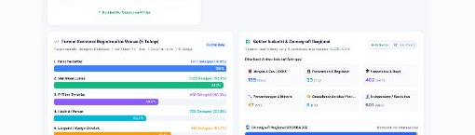
55TH PIT IAGI • GEOSEA XIX 2026 | EXECUTIVE EVENT ANALYTICS
Baris 4 — Funnel Registrasi & Sektor / Demografi
Funnel konversi 5 tahap registrasi menuju venue dan sebaran sektor industri
🔻 FUNNEL KONVERSI REGISTRASI (5 TAHAP)
• 1. Total Terdaftar: 1.351 Delegasi (100%)
• 2. Verifikasi Lunas: 1.351 Delegasi (100% Sah)
• 3. E-Tiket Terkirim: 818 Delegasi (60,5%)
• 4. Hadir di Venue: 720 Delegasi (53,3% Gate Scan)
• 5. Lanyard / Badge Dicetak: 818 Delegasi (60,5%)
🏢 6 SEKTOR INDUSTRI & DEMOGRAFI REGIONAL
• Independent & Konsultan: 601 Pax (44%) | Universitas & Riset: 462 Pax (34%)
• Minyak & Gas / KKKS: 155 Pax (11%) | Pertambangan: 47 Pax (3%)
• Pemerintah & Regulator: 35 Pax (3%) | Geoscience Service: 8 Pax (1%)
🌏 Demografi Regional GEOSEA XIX: Domestik 98% (1.324 Pax) vs Internasional ASEAN 2% (27 Pax - Filipina, Malaysia, Thailand, SG, Vietnam).

Slide 7
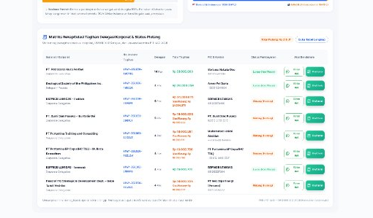
55TH PIT IAGI • GEOSEA XIX 2026 | EXECUTIVE EVENT ANALYTICS
Baris 5 — Matriks Tagihan Delegasi Korporat & Status Piutang
Tabel rekapitulasi penagihan invoice resmi delegasi korporat BUMN dan institusi
💰 RINGKASAN STATUS TAGIHAN KORPORAT (TOTAL PIUTANG: RP 190.000.000)
• Kas Lunas: PT Medco E&P Indonesia (14 Pax - Rp 42 Jt) & Geological Society of the Philippines (6 Pax - Rp 36 Jt) telah lunas dengan kwitansi sah.
• Piutang Terikat PO/SPK BUMN: LEMIGAS ESDM (Rp 30 Jt), PT Bumi Siak Pusako (Rp 18 Jt), Pertamina Training & Consulting (Rp 12 Jt), Pertamina EP Cepu (Rp 12 Jt), Head of PTG (Rp 6 Jt) — seluruh dokumen penagihan resmi telah diterima instansi dan siap cair.

